Slide 1
LCRA四号线自动化脚本
制作者：帽子

Slide 2
目录
CONTENT
1
2
3
简要介绍
如何使用
注意事项
4
个人出战顺序推荐

Slide 3
01
简要介绍

Slide 4
01
简要介绍
LCBT四号线脚本是专门用于辅助通过边狱巴士折射四号线的脚本工具。此脚本的目的在于稳定地辅助通过四号线，而不是追求凹回合数，当然它也会在一定程度上速战速决，减少战斗所需的回合数，挑战四号线花费的回合数大概在70左右。
最后，此脚本推荐使用的人格如下，并且建议全部四破，还要采用三破立绘。
1.强烈推荐
（1）环指点彩派——李箱（环指箱）（2）W公司——堂吉诃德（W唐）
（3）W公司——良秀（W良）（4）狂猎——希斯克里夫（魔王夫/狼夫）
（5）Dieci协会——鸿路（十宝）（6）Cinq协会——辛克莱（五辛）
（7）臼齿事务所——奥提斯（臼齿奥）（8）Dieci协会——罗佳（十罗）
（9）多裂纹事务所代表——浮士德（多裂浮）

Slide 5
01
简要介绍
2.候选人格
（1）脑叶公司EGO::悔恨——浮士德（悔恨浮）（2）裴阔德号——以实玛丽（船玛）
（3）R公司——希斯克利夫（兔子）（4）Seven协会——浮士德（七浮）
（5）脑叶公司EGO::赤瞳&忏悔——良秀（蜘蛛良）
（6）脑叶公司EGO::庄严宣告——李箱（蝶箱）
3.其他人格也可以上，但是效果肯定不如上面的。
4.推荐EGO（最好四破）：
浮士德——液袋（必备），李箱——狐雨，奥提斯——拘束，
奥提斯——黑檀木（苹果），以实玛利——盲目，希斯克里夫——拘束

Slide 6
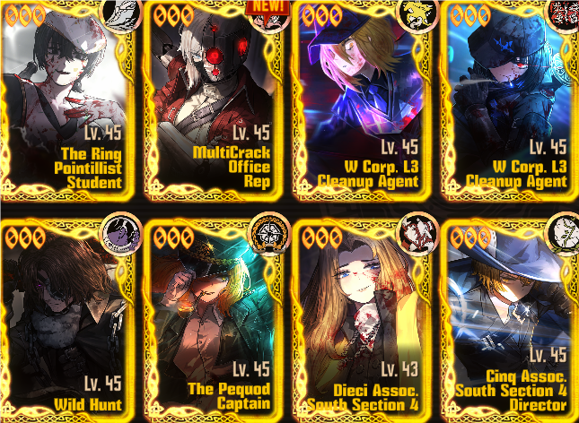
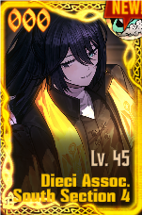
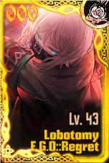
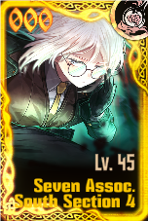
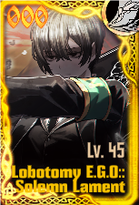
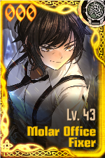
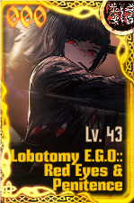
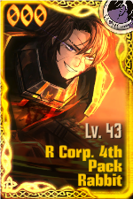
01
简要介绍：目前支持的人格如下

Slide 7
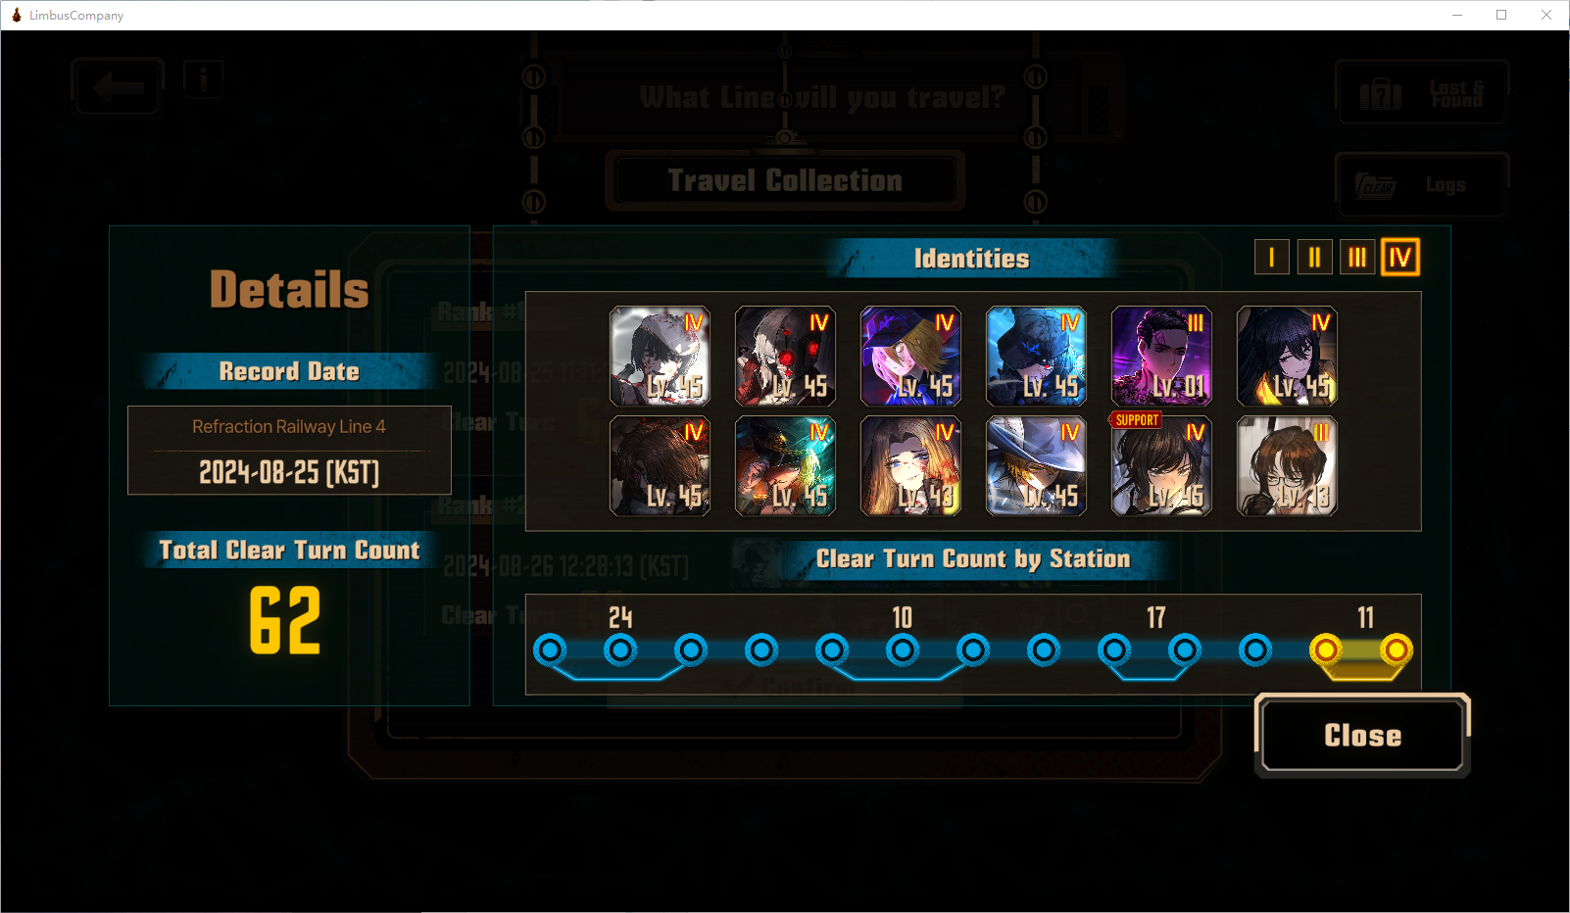
01
简要介绍-我的配队

Slide 8
02
如何使用

Slide 9
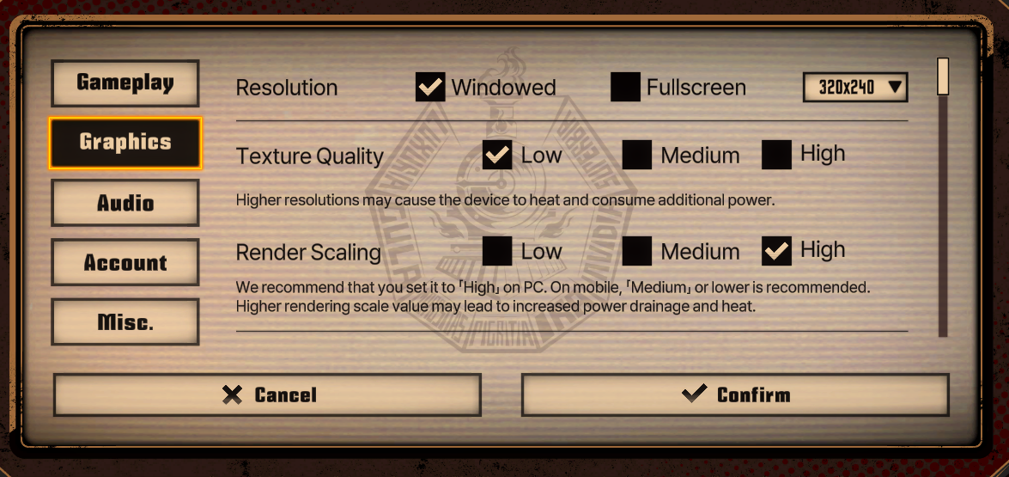
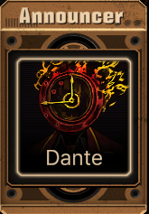
02
如何使用——基础环境配置
1.打开边狱巴士这款游戏，并且将游戏语言调成英文，如果有汉化的记得关闭汉化后使用。
2.将屏幕缩放调成100%，显示器分辨率调成1920x1080，游戏窗口分辨率调成1600x900，其他缩放比例和分辨率能否使用尚未确定，我本人用的是320x240，如果你不确定游戏窗口分辨率需要调成多少，脚本会自动帮你调整。
3.将播报员换成但丁，因为它的播报窗口出现时间最短，其他播报员的播报窗口可能会遮挡关键信息。
4.将游戏画质设置成如右图所示：

Slide 10
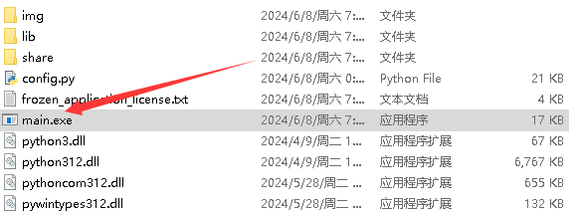
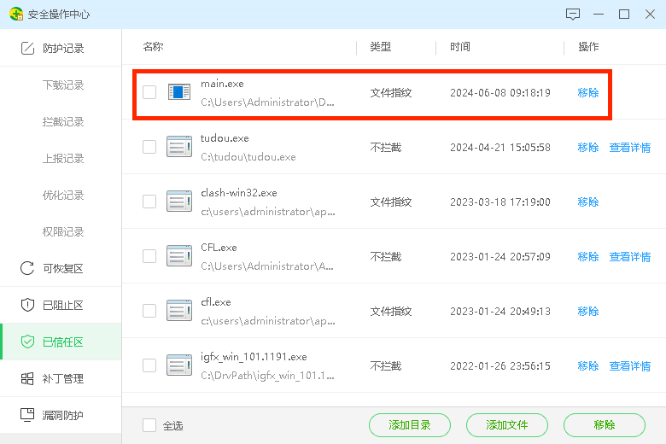
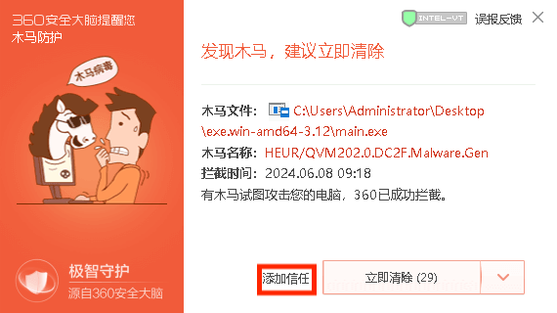
02
如何使用——游戏内部说明
5.如果你已经下载了脚本文件，你应该可以看到与本ppt同一目录下的另一个文件夹——exe.win-amd64-3.12，双击打开此文件夹，然后再双击main.exe。此时可能会要求你使用杀毒软件添加信任项，添加信任项后再次运行可以得到如下窗口：
3
1
2

Slide 11
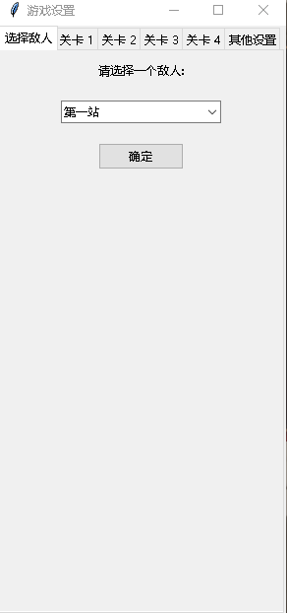
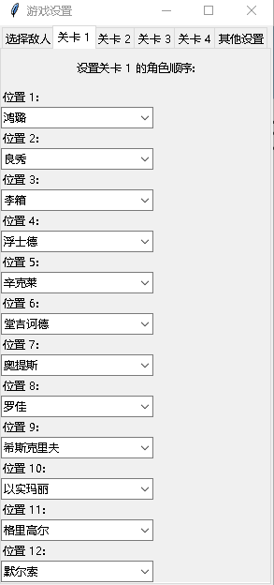
02
如何使用——游戏内部说明
6.进入四号线的任一个位置，可以是带有火车头的关卡，也可以是选人界面，还可以是战斗中。
7.选好关卡，配置好队伍出战顺序。
8.如果你想要停止脚本，请在键盘输入ctrl+r，或者手动关闭脚本窗口实现。
9.点击确定，运行脚本。

Slide 12
03
注意事项

Slide 13
03
注意事项1
1.游戏语言记住要调成英文，不能使用汉化。播报员需要使用但丁。游戏窗口名字一定是“LimbusCompany”，并且不能够有任何遮挡。
2.阵容最好是选择我推荐的那几个，上其他人格也可以，但是效果不一定会很好。
3.脚本在挑战时会有翻车风险，可能需要不断尝试才能过关。
4.由于地图晃动，有时候会出现脚本技能选不中的现象，这是正常的。
5.停止脚本请使用ctrl+r。
6.有时候脚本启动失败，可以通过杀毒软件添加信任项解决。

Slide 14

03
注意事项2
6.脚本文件路径不能带有任何的中文或者空格，否则将会闪退！也就是说下载完后需要把脚本的名字从“LCBT四号线脚本”改成别的英文名字。
7.显示器缩放为100%，分辨率为1920x1080。游戏窗口分辨率为1600x900.
8.游戏右上角的技能指示器请关掉，否则会影响对敌人技能的识别。
9.其他设置中的两个选项建议关掉，毕竟死人可以回收资源，如果你认为你液袋资源够多也可以开启。
10.初始虫——LCB罪人格里高尔是脚本重开的标志，把他放在备战席中合理的位置，以方便脚本在阵亡人数过多，格里高尔上场时重开。

Slide 15
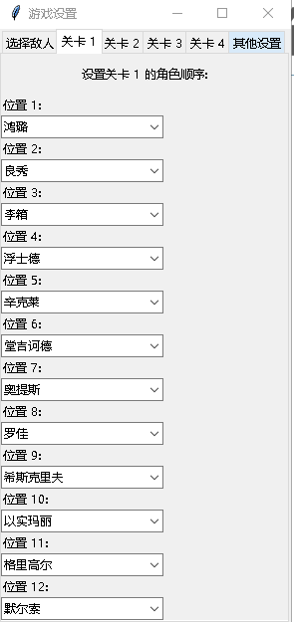
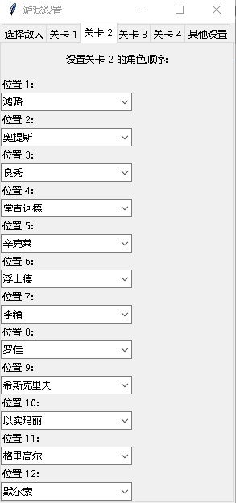
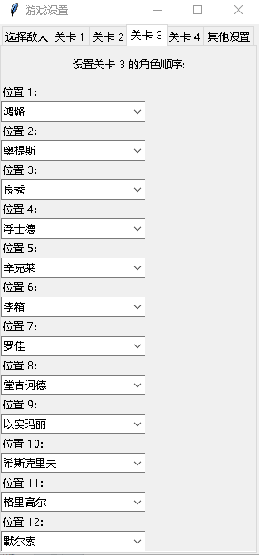
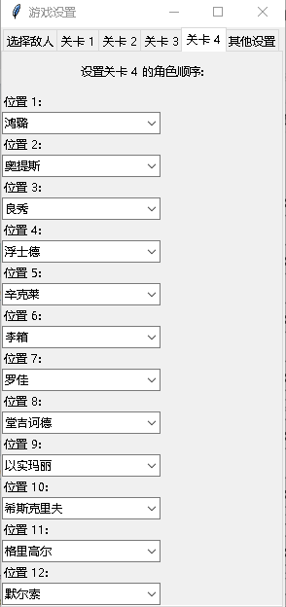
04
个人出战顺序推荐

Slide 16
05
谨此鸣谢
1.在此感谢为四号线攻略出谋划策的我要成为马猴烧酒高手——登登以及各位群友。
2.还要感谢（暂时还没有）对脚本的测试。

